Slide 1
أهلا بكم طالباتي
العزيزات
من جديد
في الفصل الافتراضي
لمادة الكهرباء و الالكترونيات
معلمة: أبرار الحواج

Slide 2
اكتشفي عنوان الدرس ؟!
🐹 | 🙃 | 🤓 | 🐥 | 🤐 | 🤒 | 🐢 | 🦄 | 😶 | 🐢 | 😀 | 🤒 | 🤒 | 🐢
خ 😉 | 😀ح | 😂ج | 😊ث | 😌ت | 🙃ب | 😎أ
🤔ص | 😭ش | 😴س | 🤗ز | 🤓ر | 😜ذ | 😘د
😫ق | 🤑ف | 😷غ | 😹ع | 👼ظ | 👶ط | 😻ض
🐹ي | 🐧و | 🐥هـ | 🐰ن | 😶م | 🤒ل | 🤐ك
🐞ء | 🐢ا | 🌴ؤ | 🦄مسافة | 🌷إ | 🐠ى | 🦉ة
اللحام الكهربي

Slide 3
لـحـام العـنـاصـر الإلكترونية

Slide 5
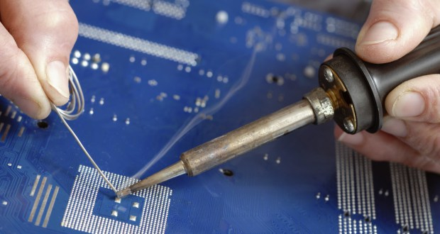
الــلــحـــام
تعريف اللحام :
هو ربط العناصر أو المكونات الإلكترونية ببعضها لكي تكون في النهاية دائرة إلكترونية يمكن الاستفادة منها .

Slide 6
أدوات اللحام الكهربائي
عناصر الأساسية
عناصر مساعدة

Slide 7
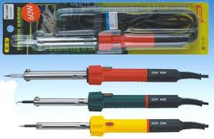
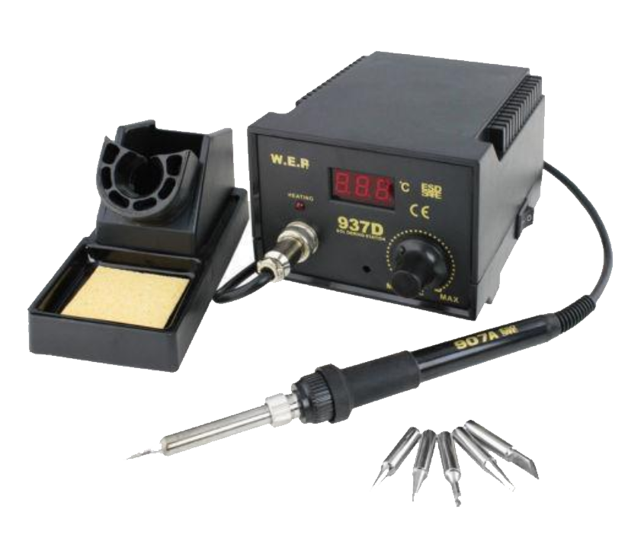
العناصر الأساسية في اللحام
كاوية لحام جيدة و مناسبة .

Slide 8
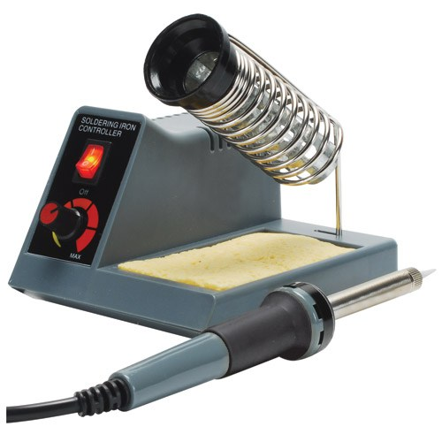
تعريف كاوية اللحام
كاوية اللحام :
هي أداة كهربائية حرارية , تقوم بتسخير الأثر الحراري للتيار الكهربائي من أجل تأمين درجة حرارة عالية تساهم بصهر المواد المعدنية لغرض ربط العناصر الإلكترونية أو فكها.

Slide 9
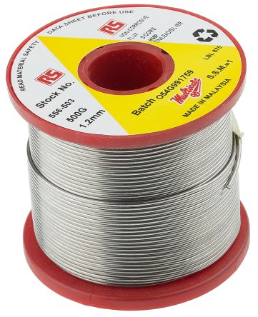
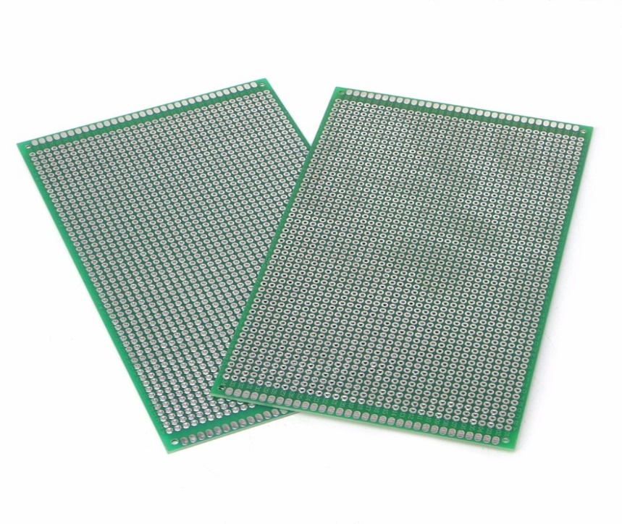
العناصر الأساسية في اللحام
العناصر الأساسية في اللحام
سطح الدائرة المطبوعة أو لوحة الكترونية و أطراف المكونات المراد لحامها و قصدير اللحام .

Slide 10
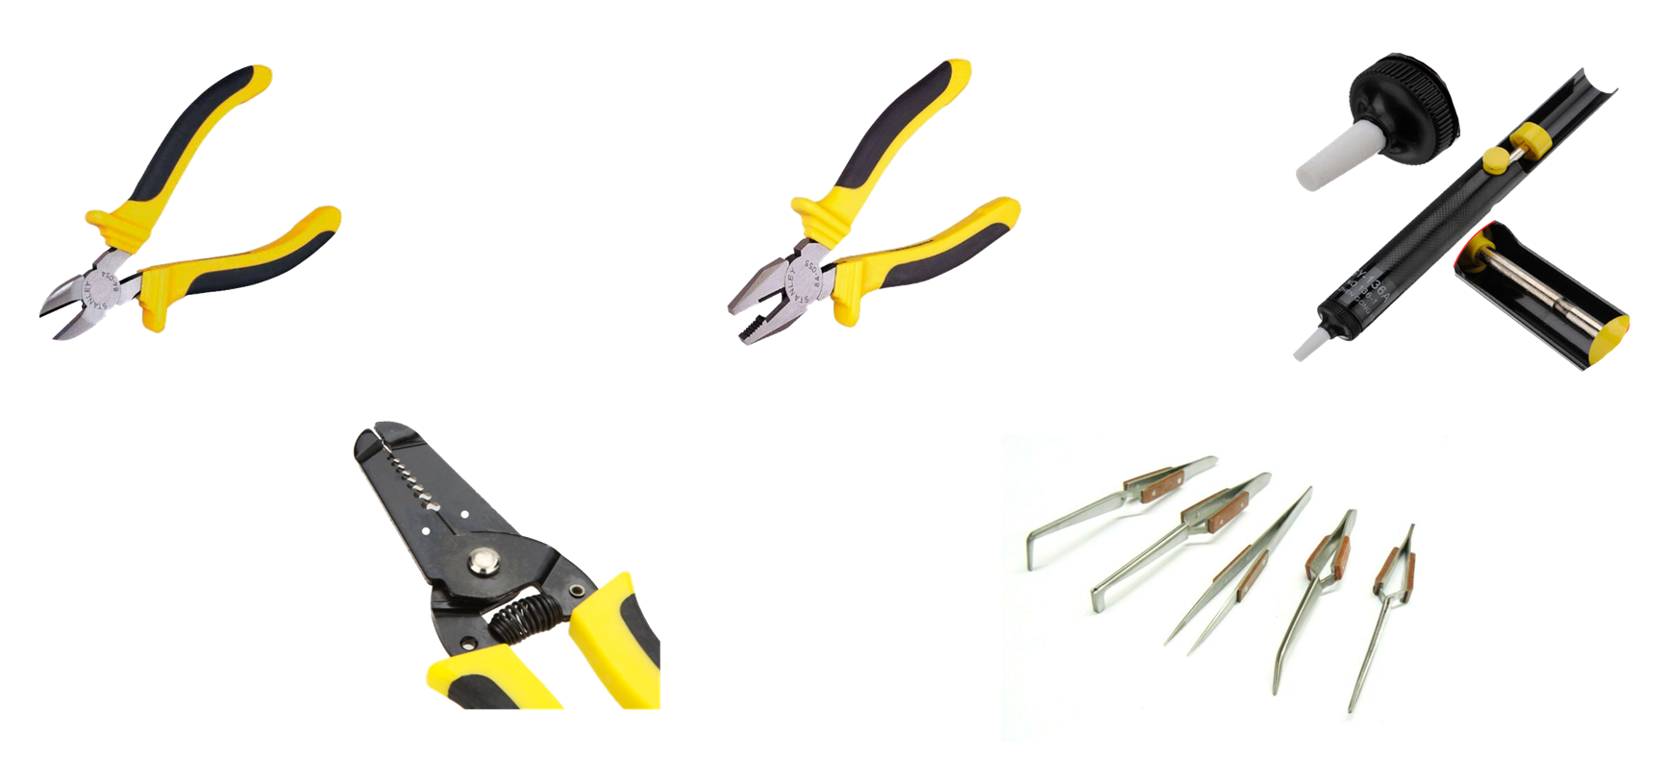
العدد و الأدوات المساعدة
العدد "ملقط/قشارة/قصافة/شفاط /قصدير اللحام".
القطاعة
شفاط القصدير
الزرادية
القشارة
الملقط

Slide 11
صنفي العدد و الأدوات حسب التالي:
المساعدة | الأساسية

Slide 12
إجراءات الأمن و السلامة عنده استخدامات كاوية اللحام
لا تلمس أبدا رأس كاوية اللحام .
الحرص على تجنب ملامسة كابل الكهرباء المرن برأس كاوية اللحام .
دائما يتم إعادة كاوية اللحام إلى حاملها فى حالة عدم استعمالها.
اغسل يديك بعد استعمال اللحام , حيث أن مادة اللحام تحتوى على الرصاص وهو معدن سام.
استخدام كاوية اللحام بزاوية 45 درجة ثم نقرب سلك اللحام عند نقطة التوصيل .

Slide 13
كيفية عملية اللحام

Slide 14
شكراً لكم طاباتي العزيزات و نلقاكم
على خير
ان شاء الله

